Slide 1
Различные виды театра своими руками.

Slide 2
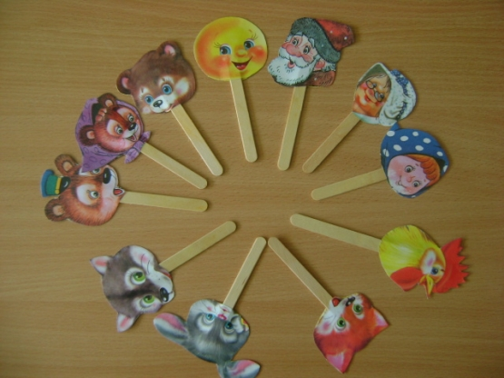
Театр на палочках от мороженого

Slide 3
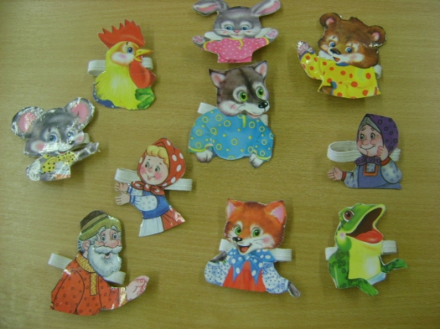
Театр - топотушки

Slide 4
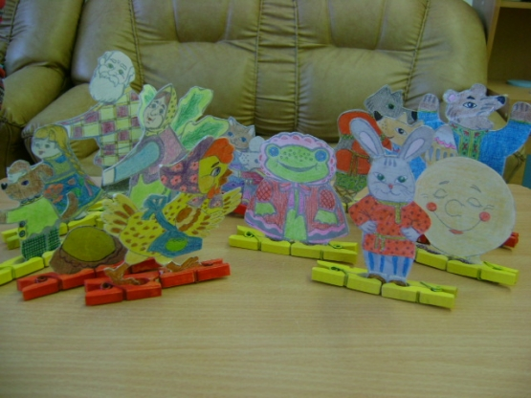
Театр на прищепках

Slide 5
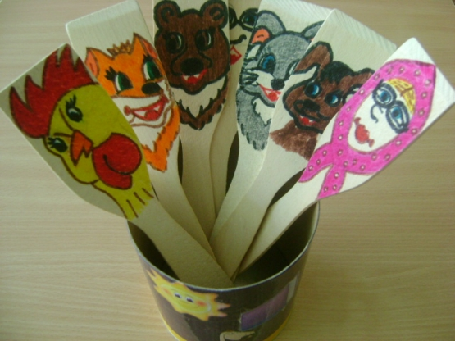
Театр на деревянных лопатках

Slide 6
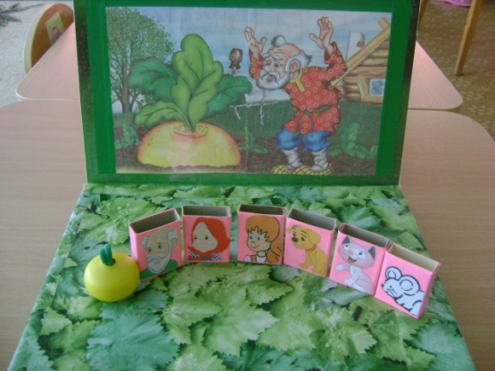
Театр на спичечных коробках

Slide 7
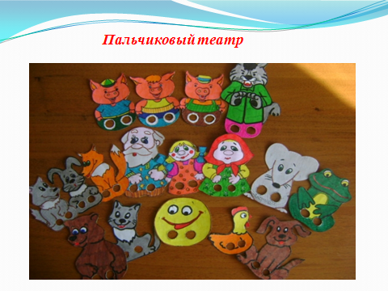

Slide 8
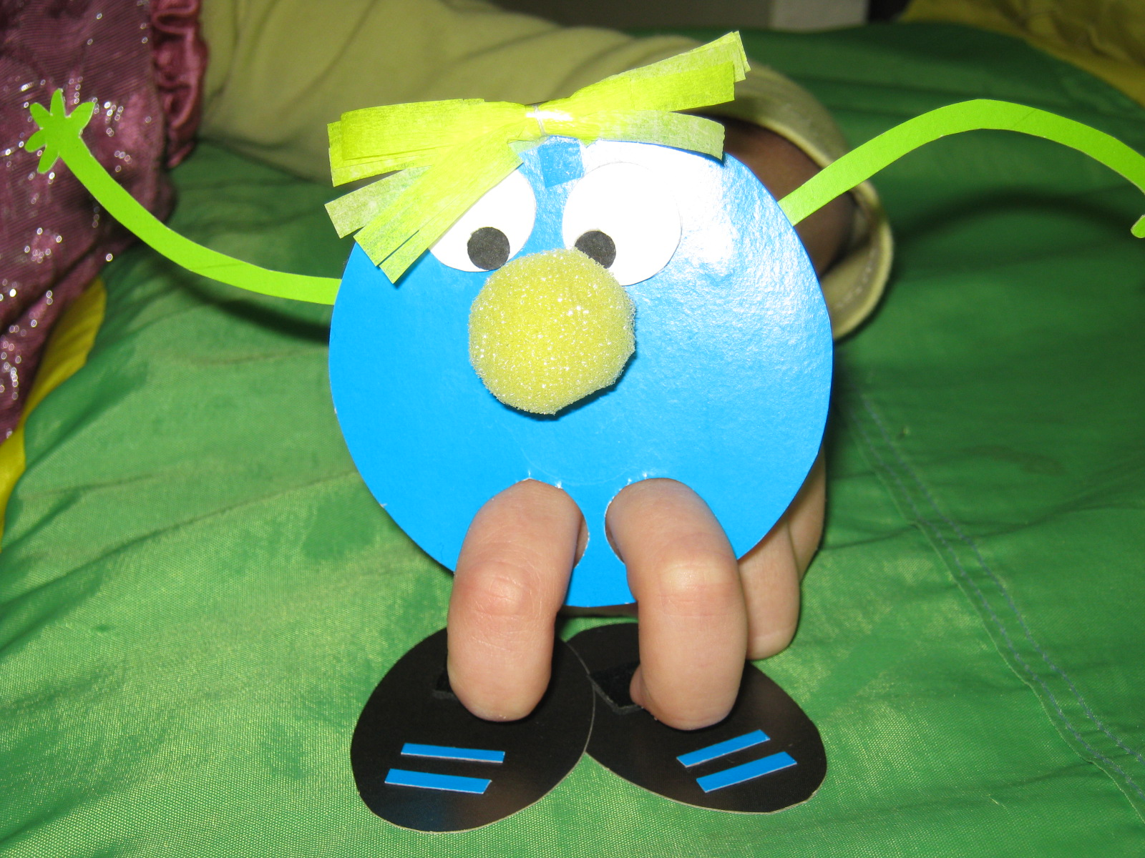

Slide 9
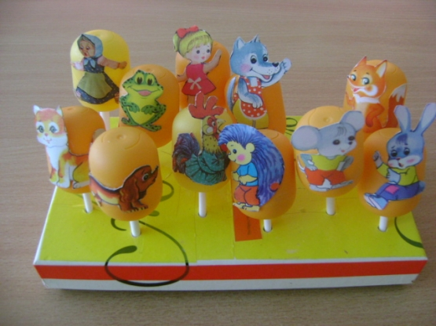
Театр на капсулах от киндер-сюрпризов.

Slide 10
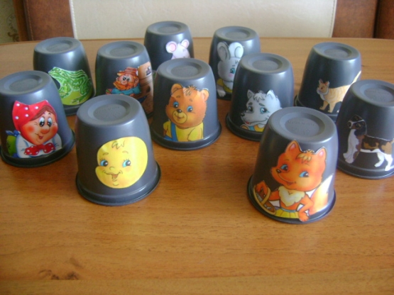
Театр на пластиковых кружках.

Slide 11
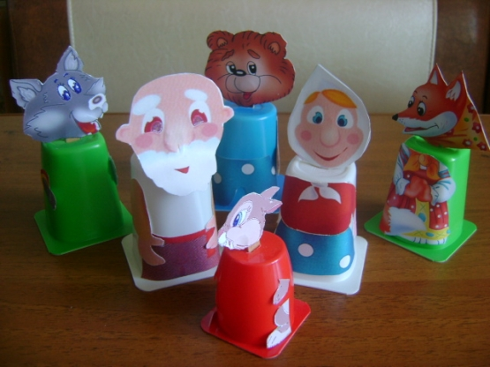
Театр на стаканчиках из под йогурта

Slide 12
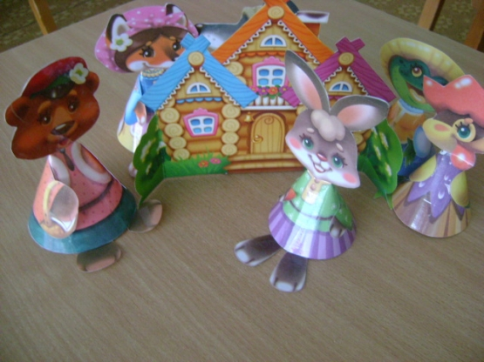
Театр на конусах.

